Slide 1
ВЯТСКИЙ ГОСУДАРСТВЕННЫЙ УНИВЕРСИТЕТ
МЫ ФОРМИРУЕМ БУДУЩЕЕ
«Углеродные наноструктуры и их применение в технологии резин»
Тема 3
Направленная функционализация
поверхности углеродных наноструктур.
Создание нанонаполнительных систем
Мансурова Ирина Алексеевна, к.т.н., доцент кафедры ХТПЭ

Slide 2
Содержание лекции:
Общая характеристика процессов функционализации УНС
1.1 Ковалентная функционализация УНС
1.2 Нековалентная функционализация УНС
Направления функционализации УНС для модификации
свойств резин
2.1 Создание нанонаполнительных систем
2.1.1 Строение технического углерода
2.1.2 Создание нанонаполнительной системы ТУ-УНС
2.2 Механические свойства вулканизатов, содержащих ТУ-УНС
2.3 Специальные свойства вулканизатов, содержащих ТУ-УНС
олимеры

Slide 3
Общая характеристика процессов функционализации УНС
Проблемы при использовании УНС
в резиновых смесях
(связаны с особенностями наноразмерного состояния частиц)
Не достаточное диспергирование агрегатов и агломератов УНС
(сдвиговых усилий, возникающих при традиционном смешении ингредиентов резиновых смесей не достаточно для диспергирования)
Относительно слабое взаимодействие УНС с эластомерной матрицей
(взаимодействия УНС-УНС преобладают над взаимодействиями УНС – каучук, что ведет к повторному агломерированию)
снизить склонность исходных УНС к образованию прочных агрегатов и агломератов
увеличить сродство УНС к каучуковой фазе, другим ингредиентам резиновых смесей

Slide 4
Общая характеристика процессов функционализации УНС
Цель функционализации:
улучшение технологических свойств УНС
(растворимость в подходящих растворителях, облегчение диспергирования агломератов УНС в каучуковых средах)
повышение сродства между УНС и полимерной матрицей
(создание на поверхности УНС центров, активных в отношении материала матрицы)
формирование новых свойств УНС
(свойства модификаторов эластомерных композиций и т.д.)

Slide 5
Общая характеристика процессов функционализации УНС
Виды функционализации УНС
(по пространственному расположению функционализатора)
Экзоэдральная (поверхностная)
функционализация внешней поверхности и торцевых областей УНС
Эндоэдральная (внутренняя)
функционализация внутренней полости УНС, содержащих протяженные полые каналы

Slide 6
Общая характеристика процессов функционализации УНС
Виды функционализации УНС
(по виду взаимодействия функционализатора и УНС)
Ковалентная сопровождается образованием:
- химических (ковалентных) связей между химическим агентом и поверхностью УНС;
- функциональных групп, способных к дальнейшим химическим превращениям (дериватизации)
Нековалентная сопровождается образованием:
физических связей между химическим агентом и поверхностью УНС (силы Ван-дер-Ваальса, π-π стэкинга и т.д.)

Slide 7
Общая характеристика процессов функционализации УНС
Виды функционализации УНС
(по природе функционализатора)
Функционализация низкомолекулярными соединениями
Функционализация
высокомолекулярными соединениями

Slide 8
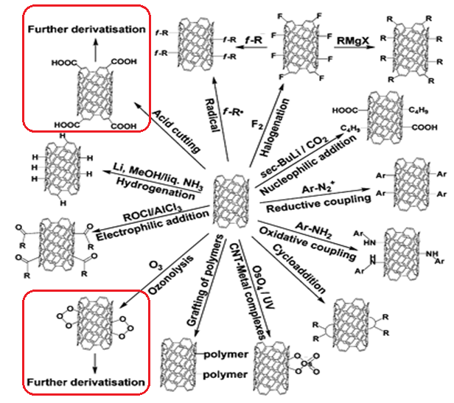
Ковалентная функционализация УНС
Стратегии ковалентной функционализации УНТ, УНВ

Slide 9
Ковалентная функционализация УНС
Ковалентная функционализация УНС
достоинства
недостатки
изменение химии
поверхности УНТ, УНВ;
молекулярная или коллоидная
растворимость УНТ, УНВ;
образование стабильных
дисперсий;
возможность направленной
дериватизации поверхности
УНТ, УНВ
появление дефектов на
поверхности УНТ;
фрагментация УНТ, УНВ;
потеря механических и
специальных свойств из-за
нарушения электронной
структуры (особенно это
относится к ОУНТ)

Slide 10
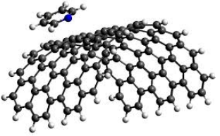
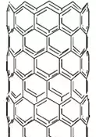
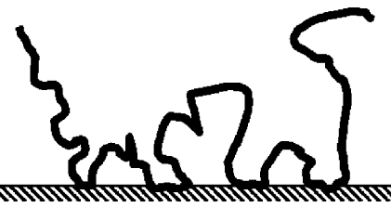
Нековалентная функционализация УНС
π-π стэкинг
адсорбция ПАВ
адсорбция
полимеров
Стратегии нековалентной функционализации УНТ, УНВ

Slide 11
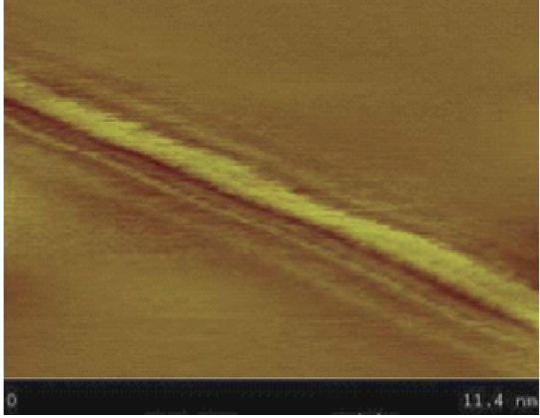
Нековалентная функционализация УНС
Нековалентная функционализация УНС
достоинства
недостатки
изменение химии
поверхности УНТ, УНВ;
молекулярная или коллоидная
растворимость УНТ, УНВ;
образование стабильных
дисперсий;
направленная дериватизация
поверхности УНТ, УНВ
появление дефектов на
поверхности УНТ;
фрагментация УНТ, УНВ
СТМ изображение МУНТ, функционализированной ДНК по механизму «обертывания»

Slide 12
Направления функционализация поверхности УНС
Направления функционализации УНС
для модификации свойств резин
Каучук
Вулканизующие
агенты
Ускорители
Мягчители
Резина
Антиоксиданты
Наполнители
Пигменты
и др. спец.
добавки
Пластификаторы
Традиционный состав резин

Slide 13
Направления функционализация поверхности УНС
функционализация УНС
компонентами наполнительных систем
создание нанонаполнительных систем (мастербатчей),
в частности ТУ-УНС
функционализация УНС поверхностно-активными веществами
солюбилизация УНС с образованием коллоидных дисперсий
функционализация УНС полимерами, в т.ч. каучуком
создание мастербатчей
полимер-УНС

Slide 14
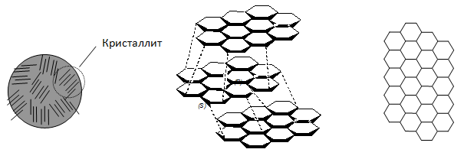
Направленная функционализация поверхности УНС
Функционализация УНС
компонентами наполнительных систем
Функционализация УНС частицами ТУ
Схематическое представление строения частицы ТУ:
частица ТУ с выделенным кристаллитом (а);
строение кристаллита (б), базисный слой (в)

Slide 15
Строение технического углерода
Химия поверхности частицы ТУ
На поверхности ТУ N220 концентрация функциональных групп составляет примерно 1-2 - СООН/нм² или 2-4 – ОН/ нм².

Slide 16
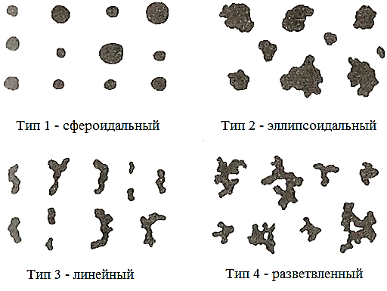
Строение технического углерода
преобладают
в малоактивных
марках ТУ
преобладают
в активных
марках ТУ
Формы первичных агрегатов ТУ

Slide 17
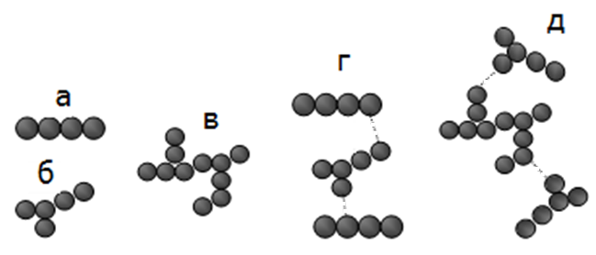
Строение технического углерода
Образование вторичных агрегатов ТУ за счет сил физического взаимодействия:
а, б, в – первичные агрегаты; г, д – вторичные агрегаты
Таким образом, ТУ и УНС близки по химическому строению:
построены из графеновых плоскостей;
содержат, кроме того, атомы углерода в sp³ гибридном состоянии

Slide 18
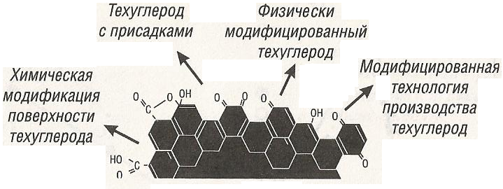
Строение технического углерода
Направления модификации
структуры и свойств ТУ
Разновидности физически модифицированных марок ТУ:
бинарные композиции ТУ;
«улучшенные» марки ТУ;
двухфазные наполнители.

Slide 19
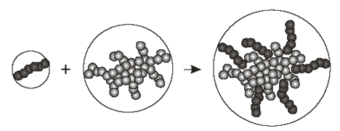
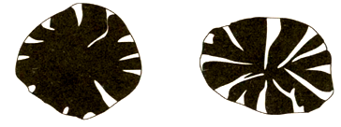
Функционализация УНС частицами техуглерода
Схема взаимодействия первичных агрегатов различных марок ТУ
Бинарные композиции ТУ
Модель организации поверхностного слоя ТУ номенклатуры ASTM (а) и ТУ с наноструктурой (б)
а
б
«Улучшенные» марки ТУ
Модель строения частицы «Экоблэк»:
а – малое содержание кремнезёма;
б – большое содержание кремнезёма
Двухфазные наполнители ТУ-кремнезем

Slide 20
Создание нанонаполнительной системы ТУ-УНС
Перспективы создания нанонаполнителей
ТУ-УНС
предопределяются:
высокой удельной поверхностью УНС, увеличением уровня взаимодействий
полимер-наполнитель,
наполнитель-наполнитель
в структуре вулканизатов
формированием в структуре наполнителя предшественников цепочечных структур,
где УНС играют роль шаблона на котором адсорбируются макромолекулы каучука
при этом решаются задачи:
совмещения УНС с каучуком, распределение УНС в резиновой смеси;
реализации потенциальных свойств УНТ, УНВ.

Slide 21
Создание нанонаполнительной системы ТУ-УНС
Высоко-, средне- и малоактивный ТУ
УНТ, УНВ
Вода (органический растворитель, раствор полимера),
смешение при УЗ воздействии
Фильтрование, высушивание
Мастербатч ТУ-УНС
Лабораторный способ создания бинарной нанонаполнительной системы ТУ-УНС

Slide 22
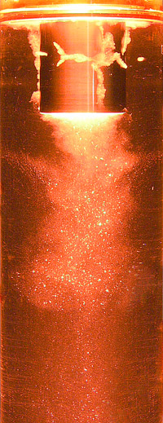
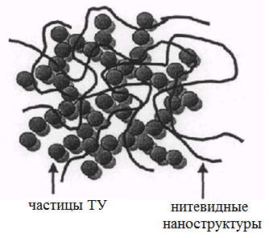
Создание нанонаполнительной системы ТУ-УНС
В основе получения нанонаполнительной системы –
совместная ультразвуковая обработка компонентов в жидкой среде (вода, спирт, ацетон и др.)
Теоретическое представление
строения продукта совместной
ультразвуковой обработки ТУ и УНС

Slide 23
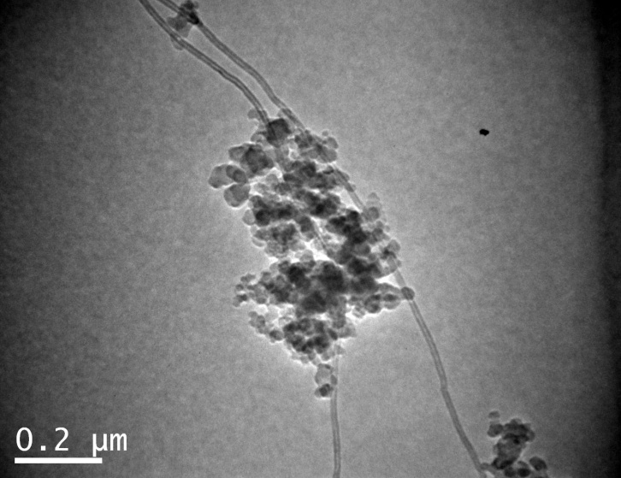
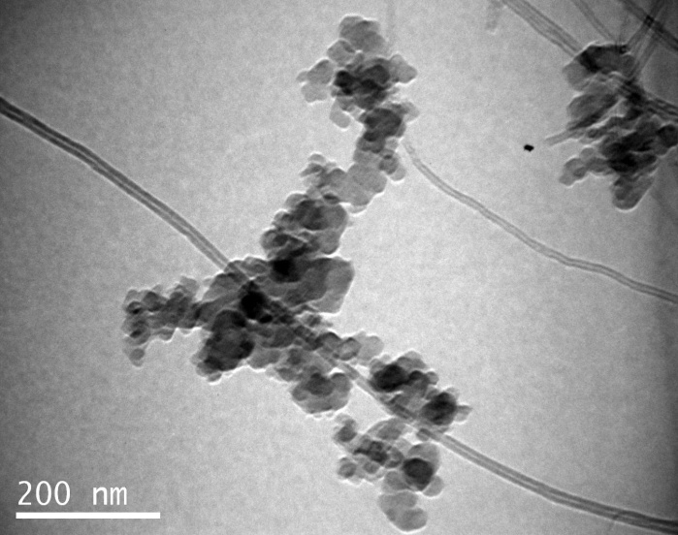
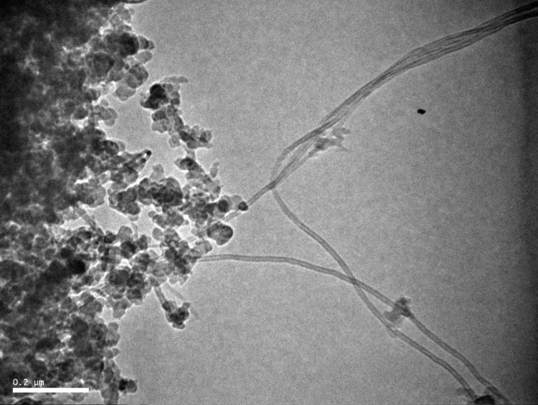
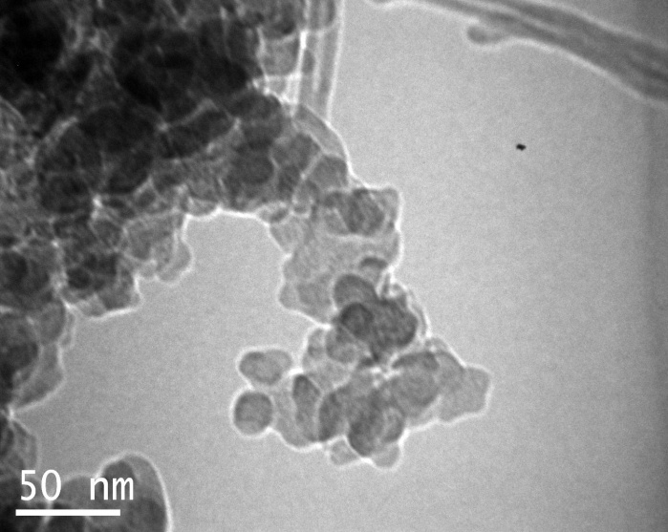
Создание нанонаполнительной системы ТУ-УНС
ПЭМ изображения продуктов совместной
ультразвуковой обработки ТУ 220 и МУНТ

Slide 24
Создание нанонаполнительной системы ТУ-УНС
Количественные характеристики ТУ-УНС
Исходный ТУ | Показатель | Соотношение ТУ : УНС
 |  | 30:0,001 | 30:0,01 | 30:0,1
ТУ 803П | 17,2 80 | 16,5 77 | 16,0 78 | 16,3 61
Числитель - удельная поверхность по азоту, м²/г, БЭТ (NSA), ASTM D6556
Знаменатель - абсорбция ДБФ, см³/100 г, ГОСТ 25699.5

Slide 25
Механические свойства вулканизатов,
содержащих ТУ-УНС
Механические свойства
модифицированных вулканизатов
при статическом нагружении
при динамическом нагружении
ОЦЕНИВАЮТСЯ:
условное напряжение при заданных удлинениях f_{ε};
условная прочность при растяжении f_{р};
относительное удлинение при разрыве ε;
сопротивление раздиру и др.
характер изменения составляющих динамического модуля Е’ , Е’’ (или G’, G’’)
тангенс угла механических потерь tgδ
усталостная выносливость и др.

Slide 26
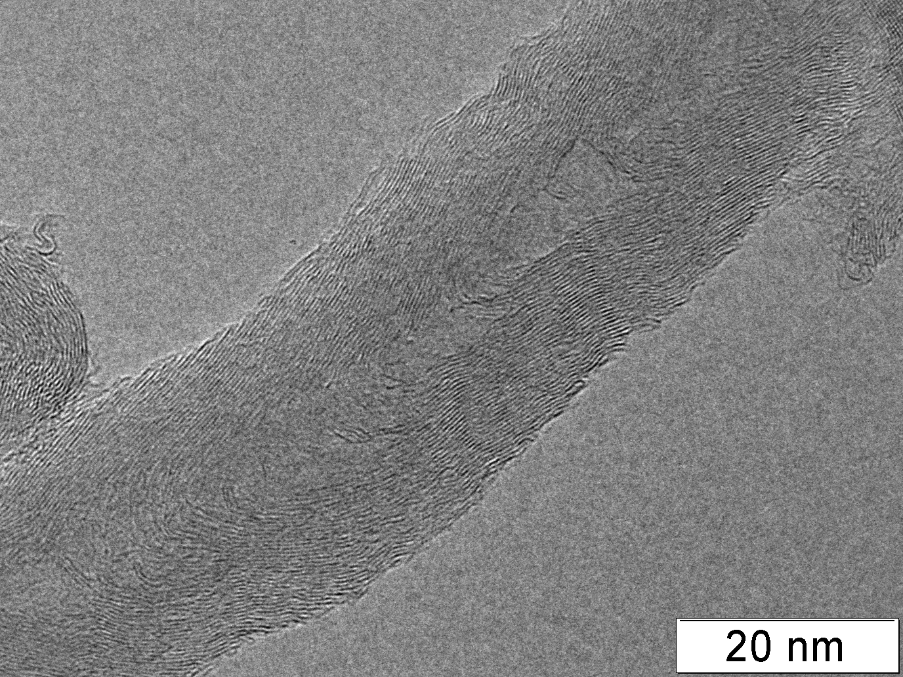
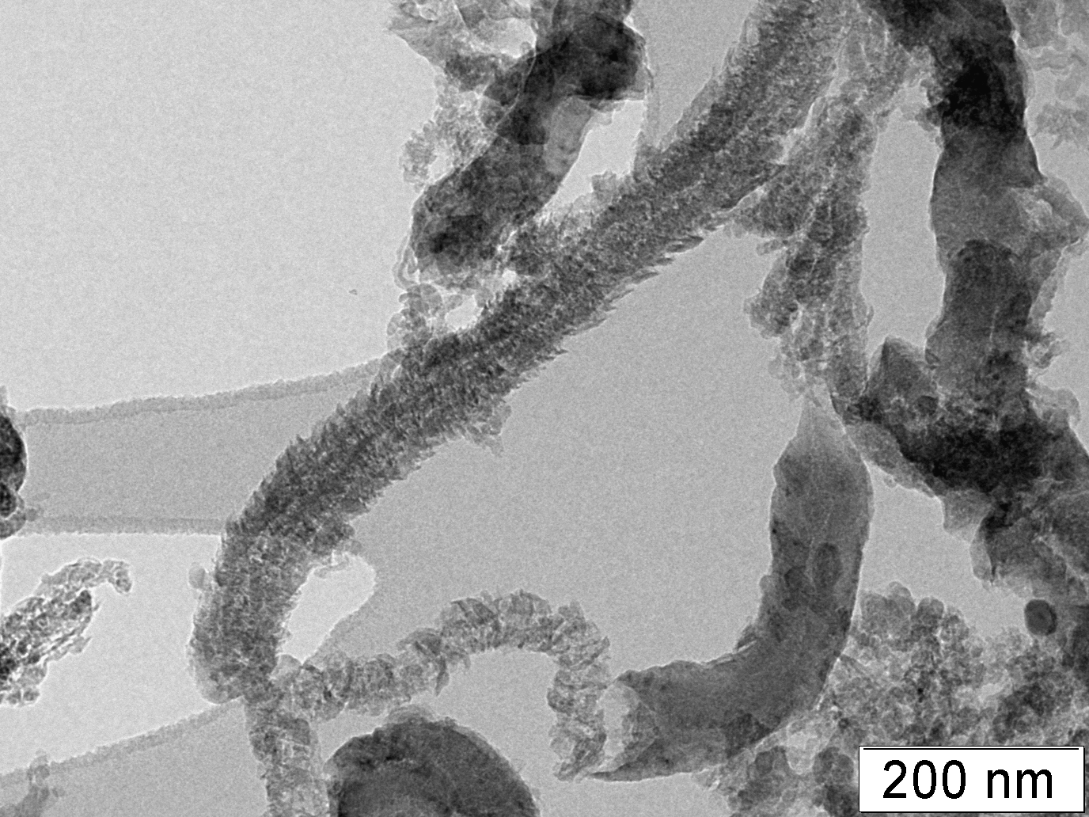
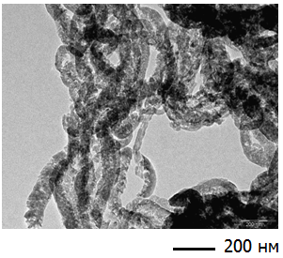
Механические свойства вулканизатов,
содержащих ТУ-УНС
В качестве компонента бинарной системы ТУ-УНС:
Нановолокна (Институт катализа им. Г.К. Бореского СО РАН):
а – коаксиально - коническая морфология, S_{уд} 124 м²/г;
б – «промежуточная» морфология, S_{уд} 135 м²/г;
в – «перистая» морфология, S_{уд} 306 ÷ 324 м²/г
МУНТ, 180 ÷ 200, м²/г

Slide 27
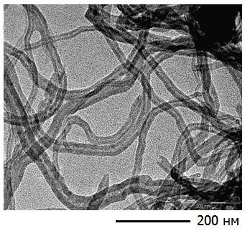
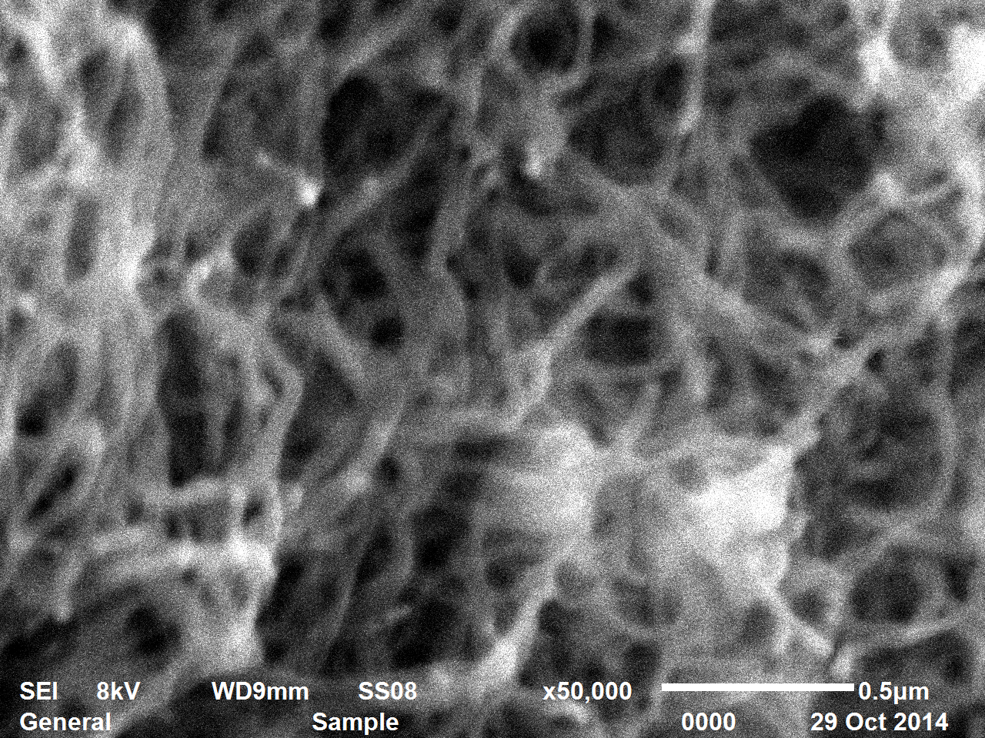
Механические свойства вулканизатов,
содержащих ТУ-УНС
В качестве компонента бинарной системы ТУ-УНС:
Смесь нанотрубок и нановолокон типа «рыбий хребет»
(Центр наноуглеродных материалов ВлГУ), S_{уд} ~ 102 м²/г

Slide 28
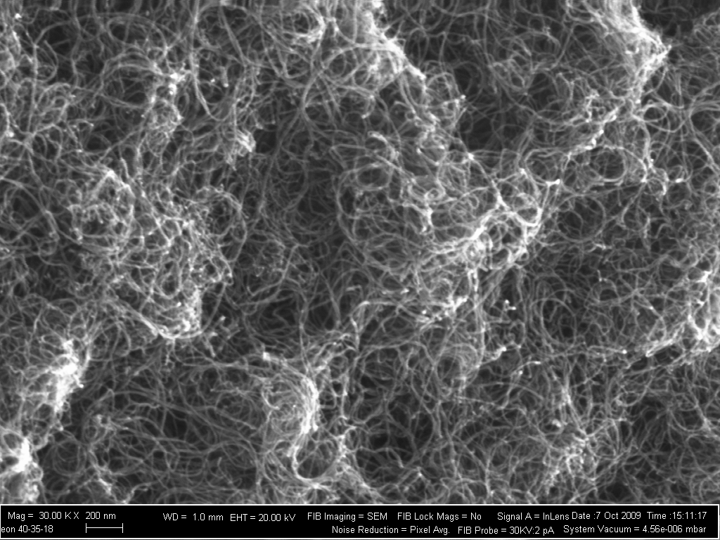
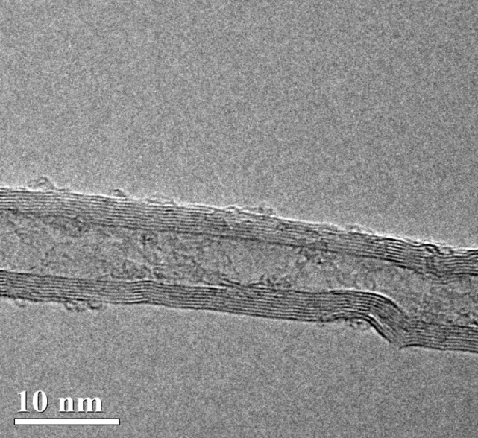
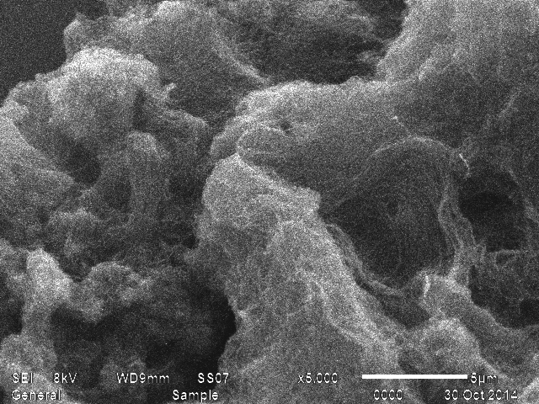
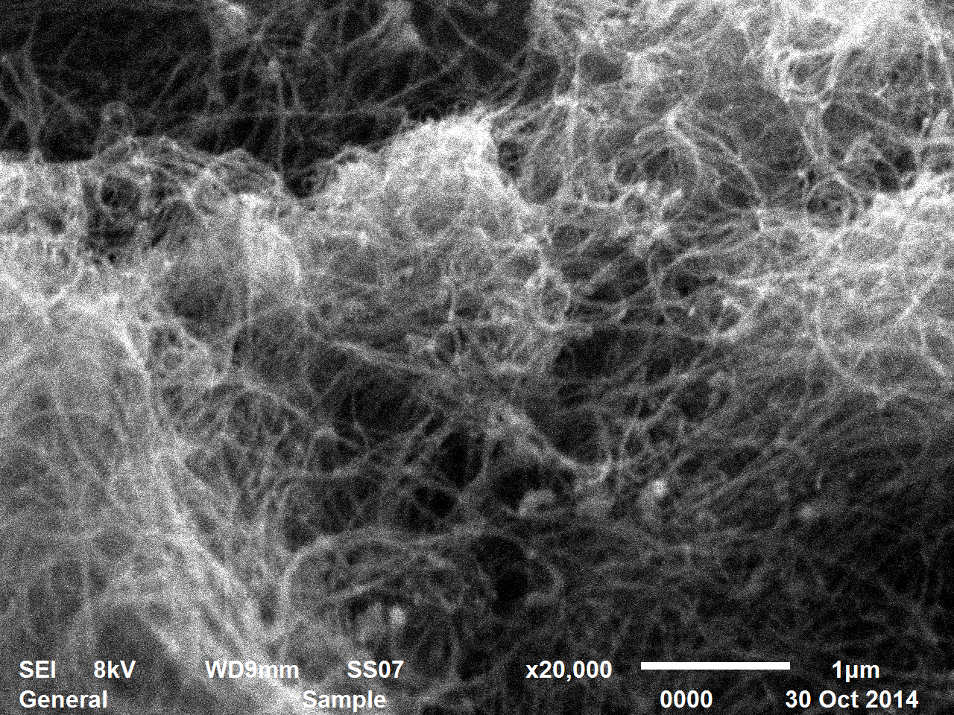
Механические свойства вулканизатов,
содержащих ТУ-УНС
В качестве компонента бинарной системы ТУ-УНС:
МУНТ «Таунит-М»,
300 ÷ 320, м²/г
ООО «НаноТехЦентр», г. Тамбов
МУНТ «Таунит-МД»,
180 ÷ 200, м²/г

Slide 29
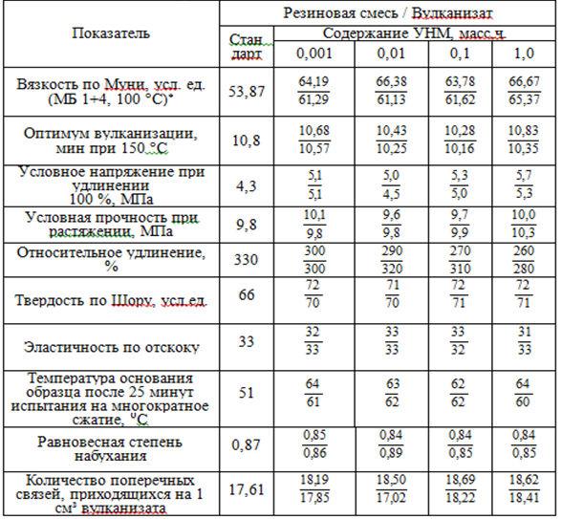
Свойства резиновых смесей и вулканизатов
на основе БНКС-28, ТУ 803 П – УНТ-М (фУНТ-М)
РАСТЕТ:
Вязкость
резиновых смесей
Условное напряжение
при удлинении 100 %
Твердость
Температура основания
образца при
многократном сжатии
Количество поперечных
связей в единице
объема вулканизата
∗В числителе значения УНТ-М, в знаменателе фУНТ-М

Slide 30
Механические свойства вулканизатов,
содержащих ТУ-УНС
Вероятная причина:
Пространственная сеть взаимодействий
полимер-наполнитель, наполнитель-наполнитель
в структуре вулканизатов

Slide 31
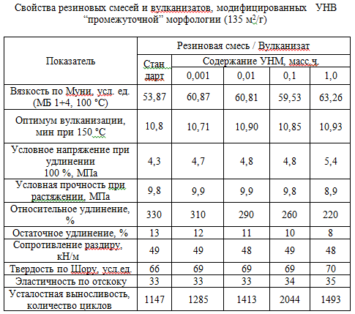
Механические свойства вулканизатов,
содержащих ТУ-УНС
РАСТЕТ:
Вязкость
резиновых смесей
Условное напряжение
при удлинении 100 %
Твердость
Усталостная выносливость

Slide 32
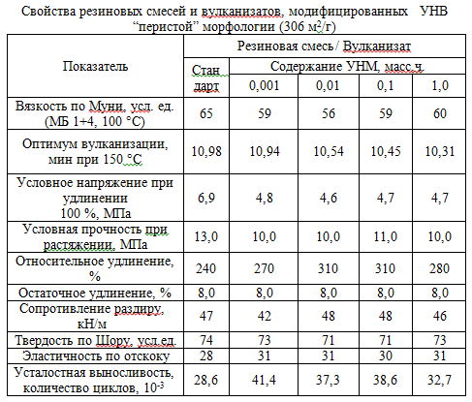
Механические свойства вулканизатов,
содержащих ТУ-УНС
РАСТЕТ:
Усталостная
выносливость
СНИЖАЕТСЯ:
Вязкость
резиновых смесей
Условное напряжение
при удлинении 100 %

Slide 33
Механические свойства вулканизатов,
содержащих ТУ-УНС
Вероятные причины:
увеличение доли эластической фазы,
рассеивание тепла в местах перегрева благодаря
теплопроводности наноструктур,
антиоксидантная активность наночастиц, благодаря
легкости взаимодействия со свободными
радикалами

Slide 34
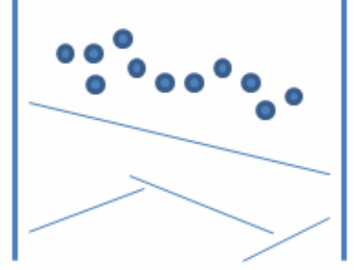
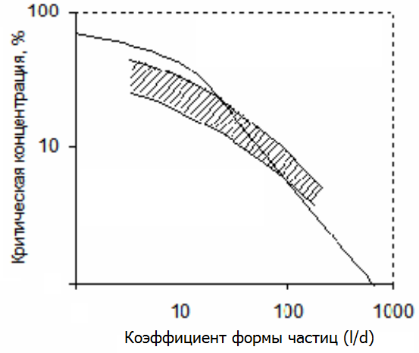
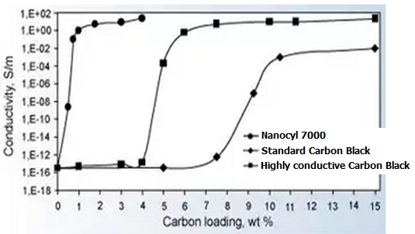
Специальные свойства вулканизатов,
содержащих ТУ-УНС
Влияние формы частиц на
электропроводность композита
Порог
перколяции
Зависимости электропроводности полимерной матрицы от содержания углеродных наполнителей: УНТ, высоко проводящей углеродной сажи, стандартного ТУ

Slide 35
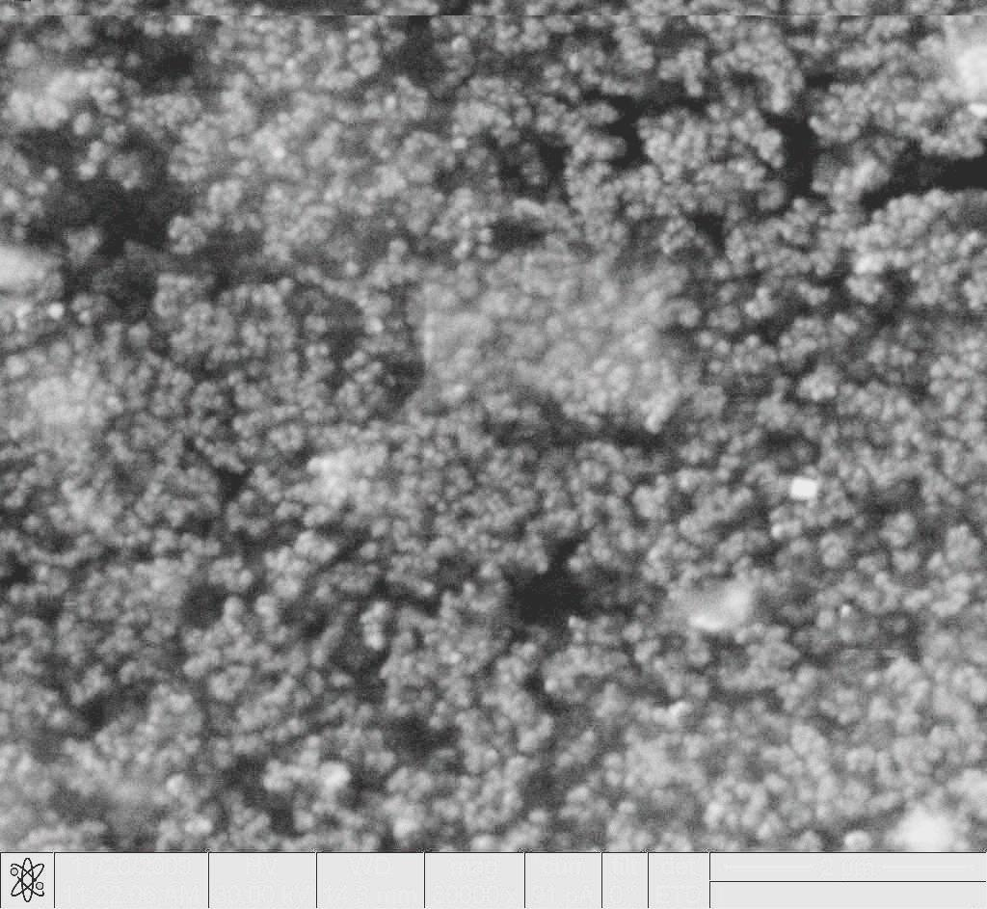
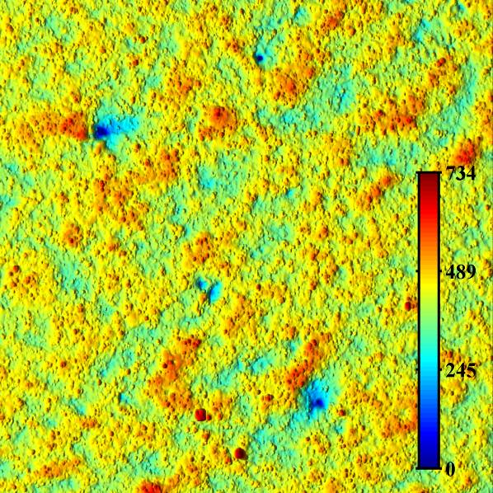
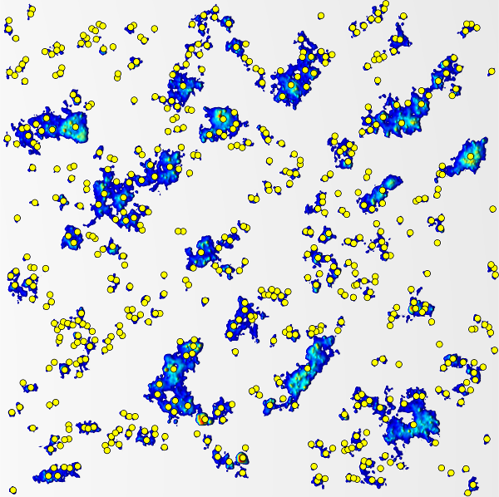
Специфические свойства вулканизатов,
содержащих ТУ-УНС
Электрические свойства вулканизатов
(СКИ-3, ТУ N220 - УНТ/УНВ)
Структура сетки вторичных агрегатов бинарного наполнителя
Пример АСМ-изображения
(шкала справа – перепад высот в нм) и результат его разбивки на отдельные агломераты

Slide 36
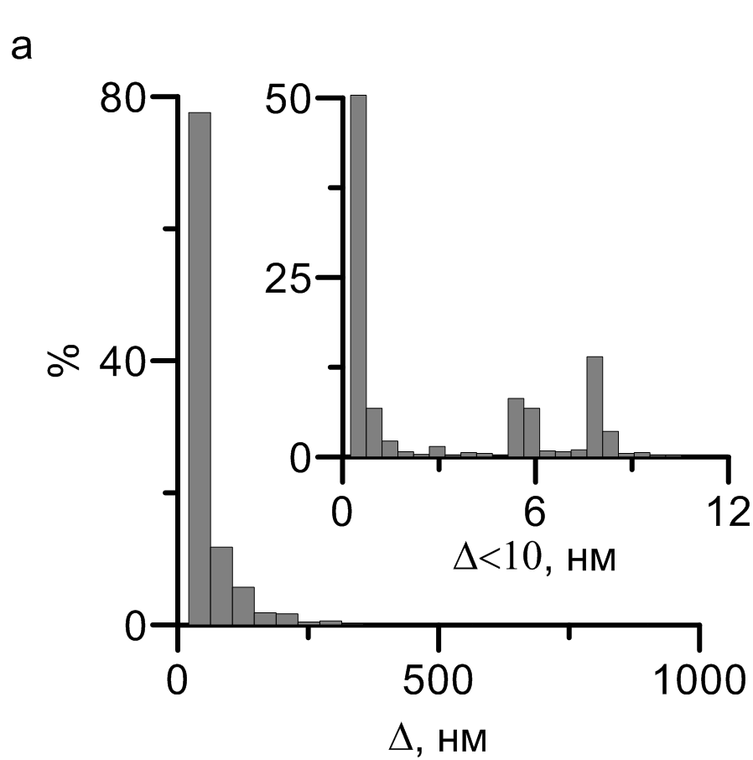
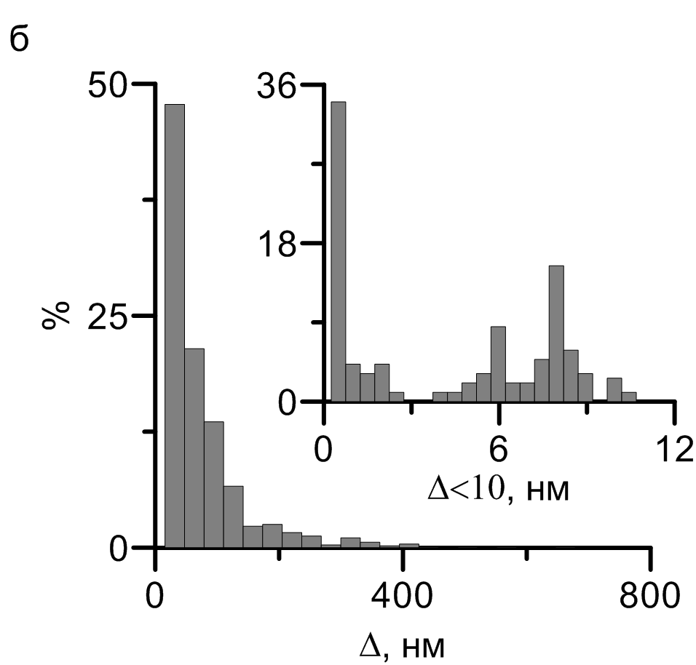
Специфические свойства вулканизатов,
содержащих ТУ-УНС
Вулканизат, содержащий УНС, масс.ч. | <A>, мкм² | δ_{A}, мкм² | <d>, мкм | δ_{d}, мкм | D_{p}
Агломераты
1,00 0,001 | 0.22 0.25 | 0.61 0.60 | 0.37 0.39 | 0.35 0.38 | 1.36 1.34
Агрегаты
1,0 0,001 | 0.04 0.05 | 0.09 0.11 | 0.17 0.19 | 0.12 0.14 | 1.25 1.18
Распределение расстояний между агрегатами: а – 1,00; б – 0,001 масс.ч. УНС

Slide 37
Специфические свойства вулканизатов,
содержащих ТУ-УНС
Показатель | Резиновая смесь / Вулканизат
 | Контроль | Содержание УНМ, масс. ч.
 |  | 1,0 | 0,001
Свойства резиновых смесей
Вязкость по Муни, усл. ед. (МБ 1+4, 100 °С) | 31 | 37 | 17
Крутящий момент, дН м минимальный максимальный | 2,31 18,77 | 3,09 20,44 | 1,86 18,42
Механические свойства вулканизатов
Условное напряжение при удлинении 100 %, МПа 300 %, МПа | 2,30 11,96 | 2,61 9,61 | 2,72 11,30
Условная прочность при растяжении, МПа | 25,90 | 24,39 | 24,05
Относительное удлинение при разрыве, % | 540 | 560 | 560
Эластичность по отскоку, % | 29 | 31 | 33
Величина удельного поверхностного электрического сопротивления, кОм | 151,8 | 56,6 | 68,2

